Slide 1



自助式红绿灯
/地衣智能套件/

Slide 2


1
/自助式红绿灯/
2
/过程分析/
3
/动手实践/
4
/调试与演示/

Slide 3


Part one
/自助式红绿灯/

Slide 4

/自助式红绿灯/
1、红绿灯
街道上人来人往，车水马龙，是如何做到秩序井然的呢？因为有交通信号灯存在，它就像一个交警，给我们指挥交通，大家才能安全到家。
交通信号灯是指挥交通运行的信号灯，一般由红灯、绿灯、黄灯组成，又称为红绿灯。红灯表示禁止通行，绿灯表示准许通行，黄灯表示警示。
交通信号灯分为：机动车信号灯、非机动车信号灯、人行横道信号灯、闪光警告信号灯、道路与铁路平面交叉道口信号灯等。

Slide 5
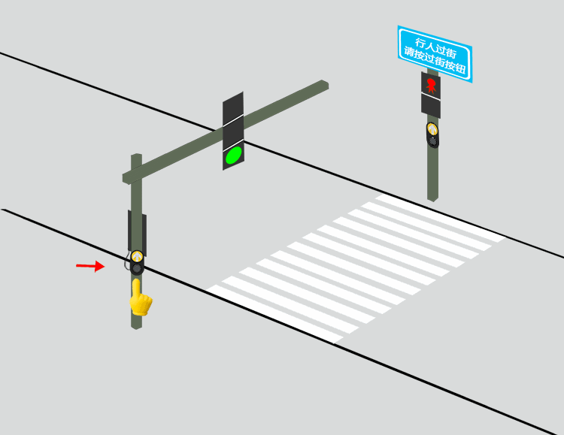
/自助式红绿灯/
2、自助式红绿灯

Slide 6
Part two
/过程分析/

Slide 7

/过程分析/
1、自助式红绿灯工作过程
1、没按按键时，人行道为红灯，车行道为绿灯。
2、按下按键后，人行道红灯延时一段时间后变为绿灯，与此同时车行道绿灯延时一段时间后经黄灯变为红灯。
（人行道延时红灯时间=车行道绿灯延时时间+黄灯时间）
3、人行道绿灯持续一段时间后变回红灯，车行道也由红灯变回绿灯。
（人行道绿灯时间=车行道红灯时间）
按键
灯

Slide 8
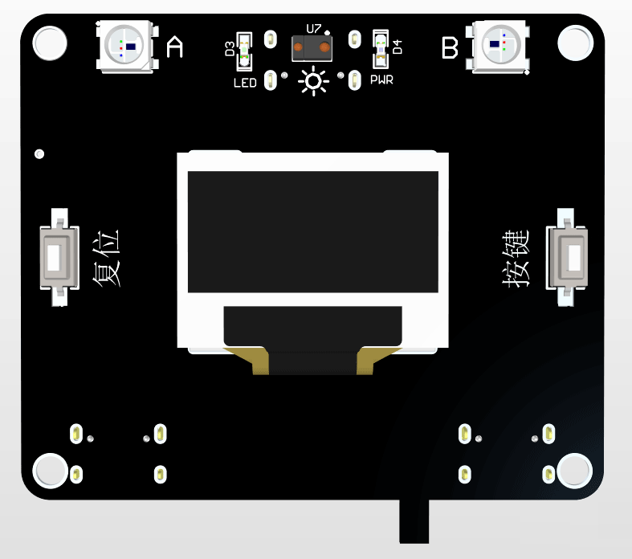
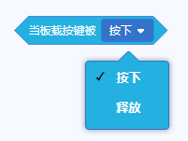
/过程分析/
2、按键
板载键，在地衣智慧板正面左侧，分为按下和释放两种状态，可以作为按键使用。
板载键

Slide 9
/过程分析/
3、灯
全彩LED A
全彩LED B
全彩LED通过接收主控器的信号，发出多彩灯光。全彩灯的原理是通过红（R）、绿（G）、蓝（B）三原色之间不同的强度比例产生不同的颜色。
在地衣智慧板的上方有A、B两颗。可用A作为人行道红绿灯，B作为车行道红绿灯。

Slide 10


/过程分析/
3、灯
全彩LED通过接收主控器的信号，发出多彩灯光。全彩灯的原理是通过红（R）、绿（G）、蓝（B）三原色之间不同的强度比例产生不同的颜色。
R、G、B的取值范围是0~255。数值越小，亮度越低；数值越大，亮度越高。

Slide 11
Part three
/动手实践/

Slide 12
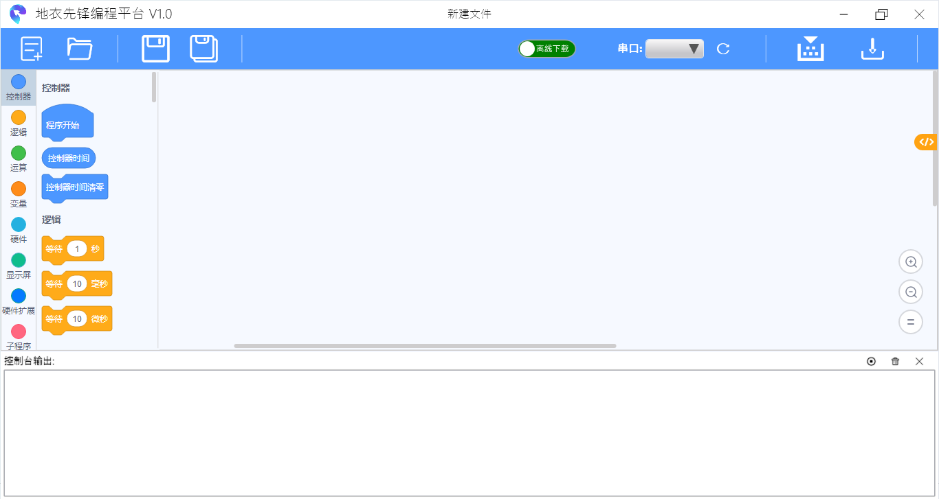

/动手实践/
新建文件
保存程序
选择串口
编译程序
功能按钮区
选择文件
另存程序
刷新串口
下载程序
程序控件区
程序设计区
中断/清空/关闭输出
输出显示区

Slide 13
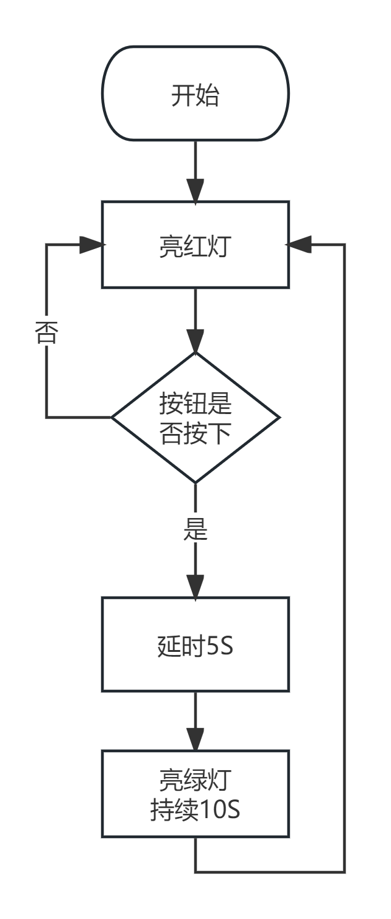
/动手实践/
1、人行道红绿灯

Slide 14
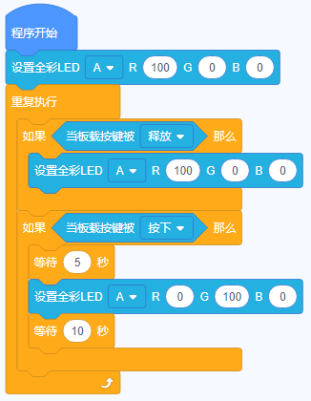
/动手实践/
1、人行道红绿灯

Slide 15
/动手实践/
程序依据一定的条件选择执行路径，叫做程序运行的选择结构，又称分支结构。

Slide 16
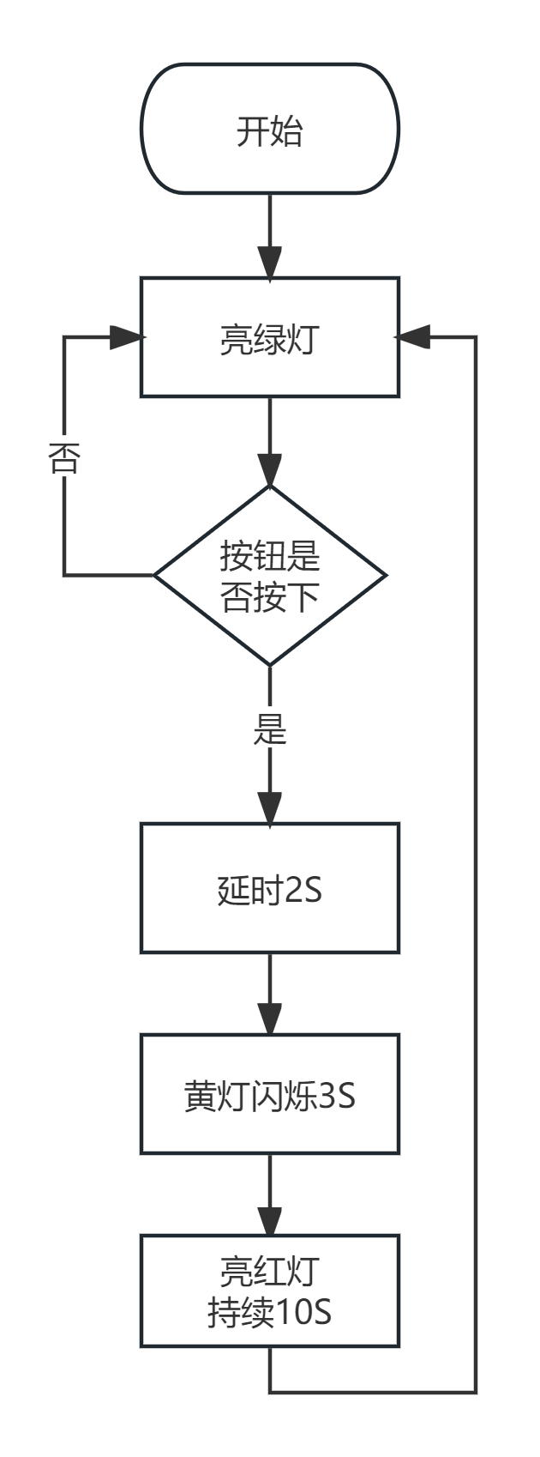
/动手实践/
2、车行道红绿灯

Slide 17
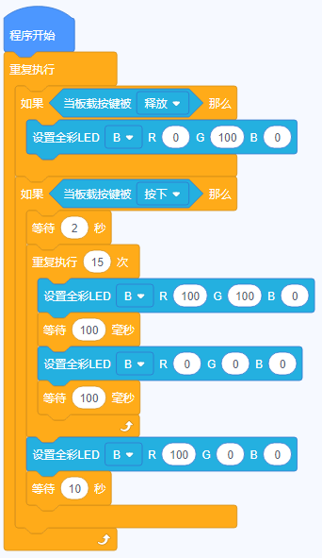
/动手实践/
2、车行道红绿灯

Slide 18
/动手实践/
循环结构是指在程序中需要重复执行某个功能而设置的一种程序结构。

Slide 19
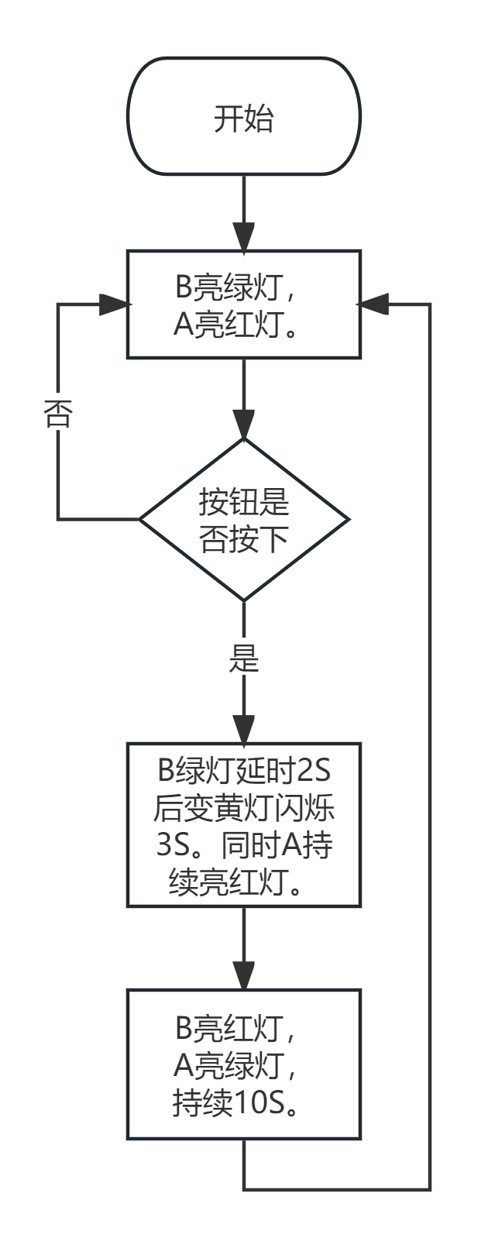
/动手实践/
3、自助式红绿灯
＋
=

Slide 20
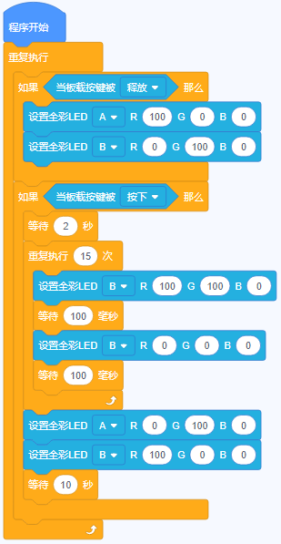
/动手实践/
3、自助式红绿灯
=
＋

Slide 21
Part four
/调试与演示/

Slide 22
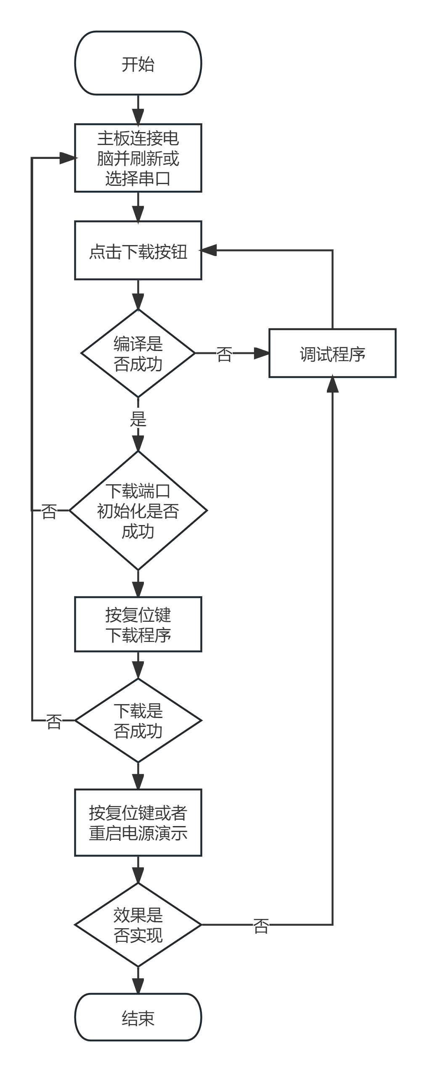

/调试与演示/
调试与演示流程如图所示。

Slide 23
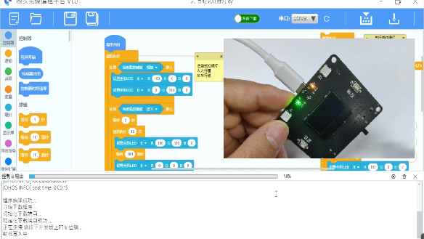
/调试与演示/
演示效果视频

Slide 24
下节课见

